Slide 1

Video opdracht
Video maken met de smartphone
B. Plaat

Slide 2
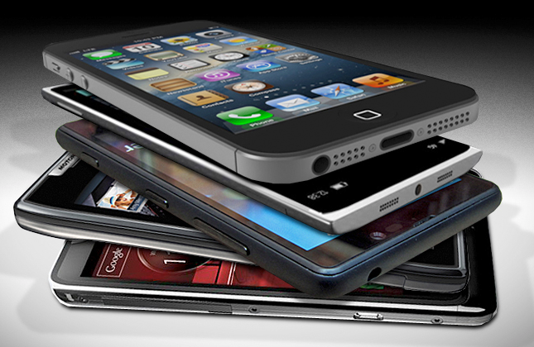
Video maken met de smartphone
Eenvoudiger dan ooit
Massaal gedaan
Smartphones met HD camera
Gratis montage software standaard in PC

Slide 3
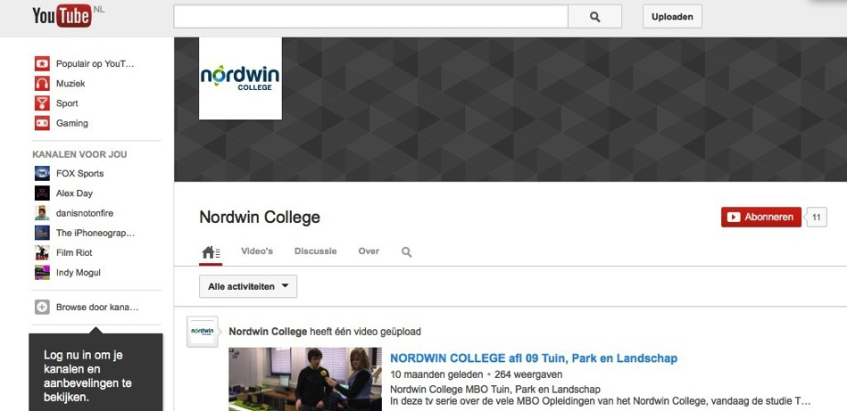
Publiceren laagdrempelig
Publicaties video’s laagdrempelig
30% internet verkeer door video streaming
Gratis streaming servers: Youtube (bekendste)
Betaalde streaming servers: Vimeo (hoge waardering)

Slide 4
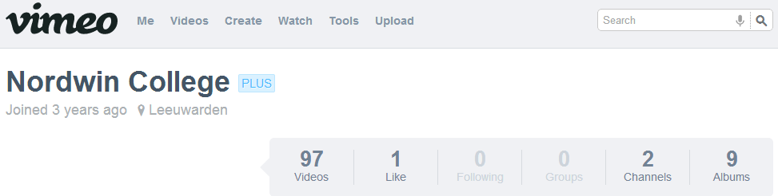
Nordwin College streaming server
Betaalde server van Vimeo
Ideaal voor video opdrachten, video trainingen etc.
Geen reclame
Onbeperkte opslagruimte
Mogelijkheden tot privacy
Kan embedded worden in arrangementen

Slide 5
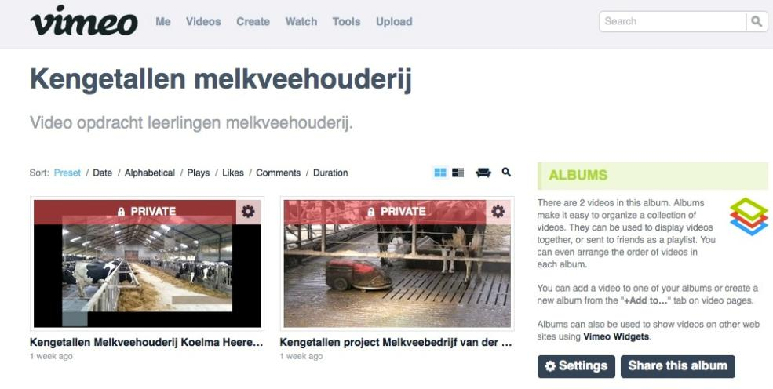
Eigen album maken voor project
Eigen album voor projecten
Alleen beschikbaar voor cursisten
Doorgelinkt of embedded vanuit nieuwe Cursus en Contract ELO

Slide 6

Wat wordt de opdracht?
Welk doel?
Welke doelgroep?
Wat is de concrete opdracht?
Welke omgeving wordt de video beschikbaar?

Slide 7

Filmploeg samenstellen
Hoeveel filmploegen kan je samenstellen uit een klas/groep?
Wie worden de contactpersonen/begeleider
Wie gaat de taken verdelen
Wat wordt de Workflow
Welke deadlines
Publicatiedatum instellen

Slide 8
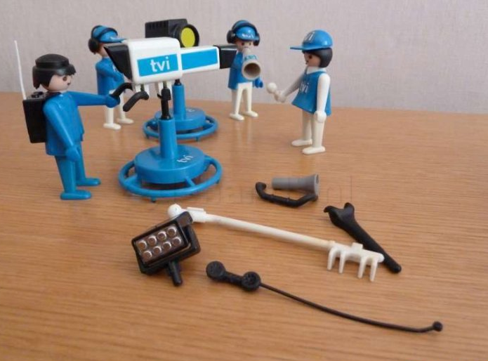
Filmploeg taken voorbeeld
Regisseur
Scriptgirl
Tekstschrijver
Cameraploeg
Editor

Slide 9

Scriptgirl
Maken storyboard,
overzicht houden op storyboard
Overzicht houden gemaakte shots
Aansturen; welke shots zijn nog nodig?

Slide 10
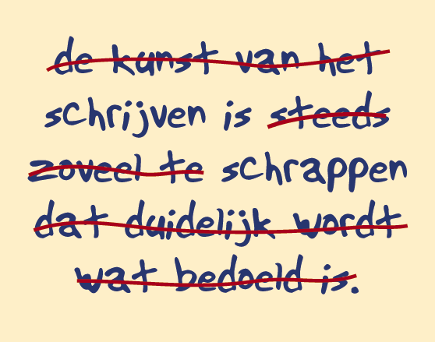
Tekstschrijver
Opnameplan schrijven van instructiefilm
Tekst onder de beelden bij de montage maken
Titel en aftiteling

Slide 11
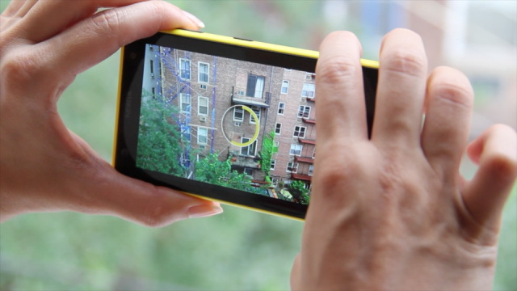
Cameraman
Basis filmtips bestuderen en oefenen
Vanuit storyboard de juiste shots maken
Gebruik maken mogelijkheden op de stage adressen.
Shots op tijd inleveren bij de Editor (montagetafel)

Slide 12
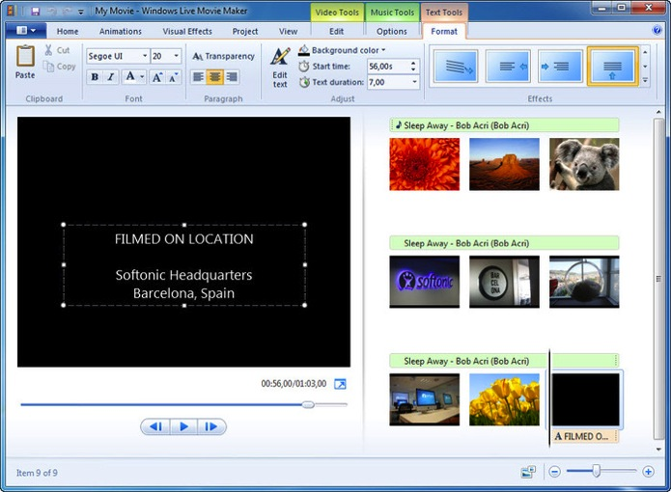
Editor
Workshop monteren met Moviemaker
Shots verzamelen voor montage
Montage maken met shots vanuit storyboard
Samenwerken met tekstschrijver
Maken ruwe montage
Bijwerken ruwe montage
Maken eindmontage
Publicatieklaar maken

Slide 13
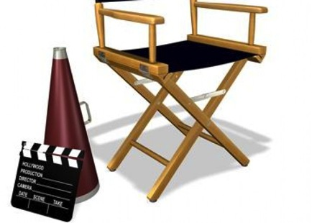
Regisseur
Afstemmen onderwerp instructiefilm met andere producten
Afstemmen deadlines met andere producten
Samenwerken met opnameplan
Goedkeuren storyboard
Bewaken alle processen
Bewaken kwaliteit
Beoordelen ruwe montage
Afstemmen eindmontage met andere producten
Beoordelen eindmontage samen met andere regisseurs
Zorgen voor de publicatie

Slide 14
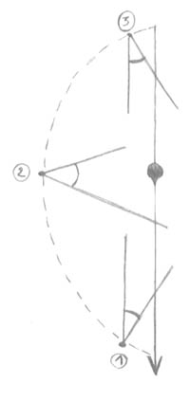
Aan de slag: Opnameplan
Plaats waar je gaat opnemen
Tijd en datum
Beschrijf wat je gaat filmen
Hoeveel shots ga je maken; praktijk opdracht maximaal 18
-bij documentaire of ander filmpje inschatten
Teken hoe je de camera standpunten wil maken
Wat heb je nodig om film te maken?

Slide 15
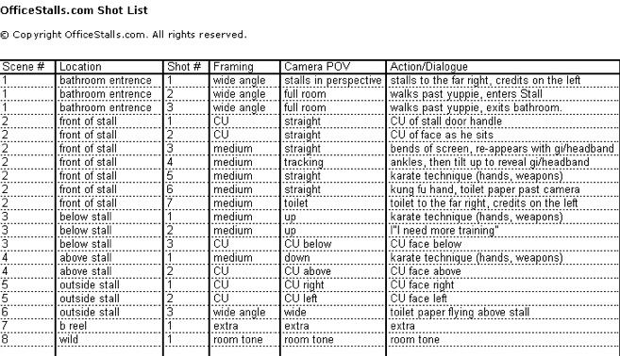
Aan de slag: Shotlist
Mogelijk handig naast het opnameplan om meteen de shots aan te geven die in het storyboard terecht moeten komen

Slide 16
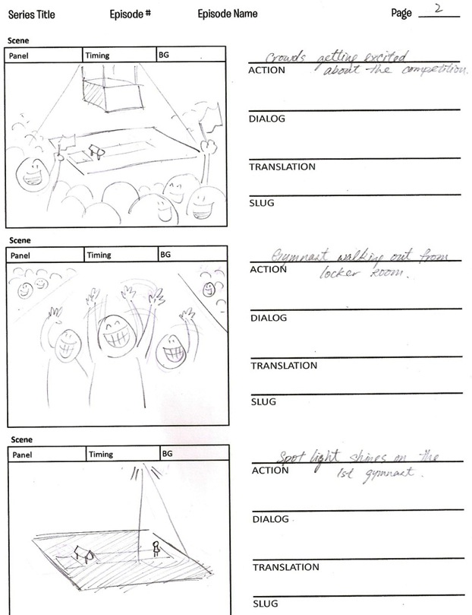
Aan de slag: Storyboard
Bevat alle shots die gemaakt moeten worden vanuit opnameplan
Geef adviezen voor cameraploeg bij ieder shot
Mogelijk af en toe een schets wat je wilt zien
Moet nauwkeurig bijgehouden worden
Is leidraad voor Editor

Slide 17
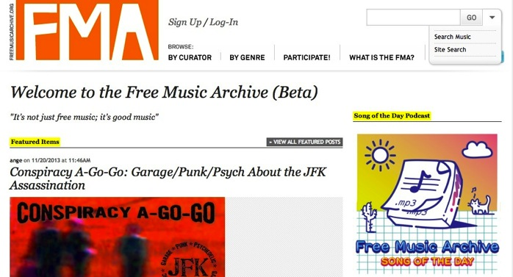
Aandachtspunt: Muziek gebruiken
Rechtenvrij
Afstemmen wat voor soort muziek met andere producties
Mogelijk leuk om muziek Nordwin leader te maken
Niet te dominant aanwezig
Geluid van de handeling niet overstemmen
Niet te bekende muziek gebruiken (verveelt snel)
Doseren, er mogen ook stukken zonder muziek
TIP:
Kijk eens bij
Free Music Archive

Slide 18
Meer informatie, inclusief downloaden deze presentatie en format opnameplan, shotlist en storyboard op het leerarrangement:
http://maken.wikiwijs.nl/29182/Video_maken

